Slide 1


Alfabetização Digital
Sistemas de Informação

Slide 2


Usando o que a ferramenta tem a nos oferecer

Slide 3
Ir para o Google Docs...
Acesse: https://www.google.com/docs/about
Crie um novo documento

Slide 4
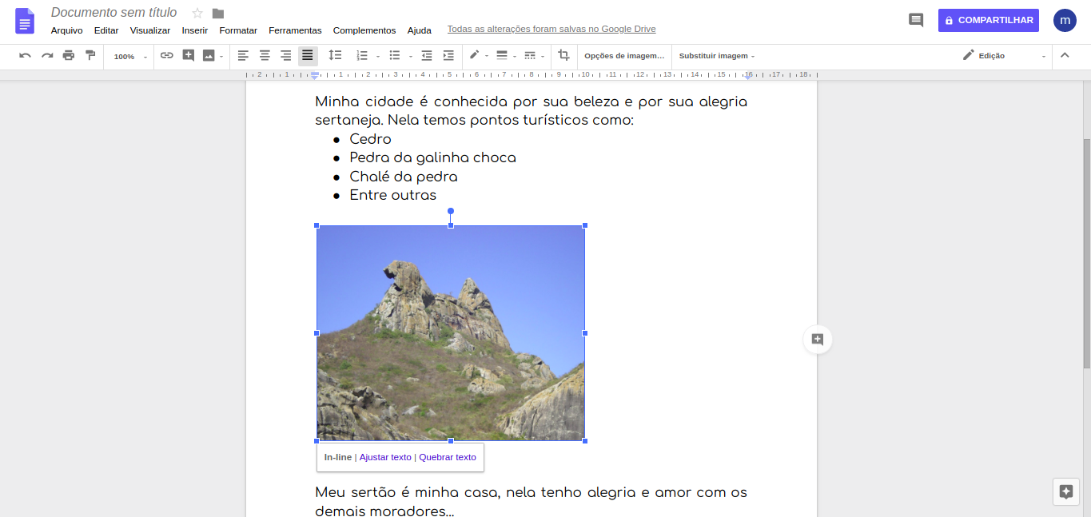
Aproveitando o que vimos...
Acesse o seu documento da aula passada

Slide 5
Vamos compartilhar o nosso documento!
Vá no canto superior a direita e clique no botão compartilhar

Slide 6
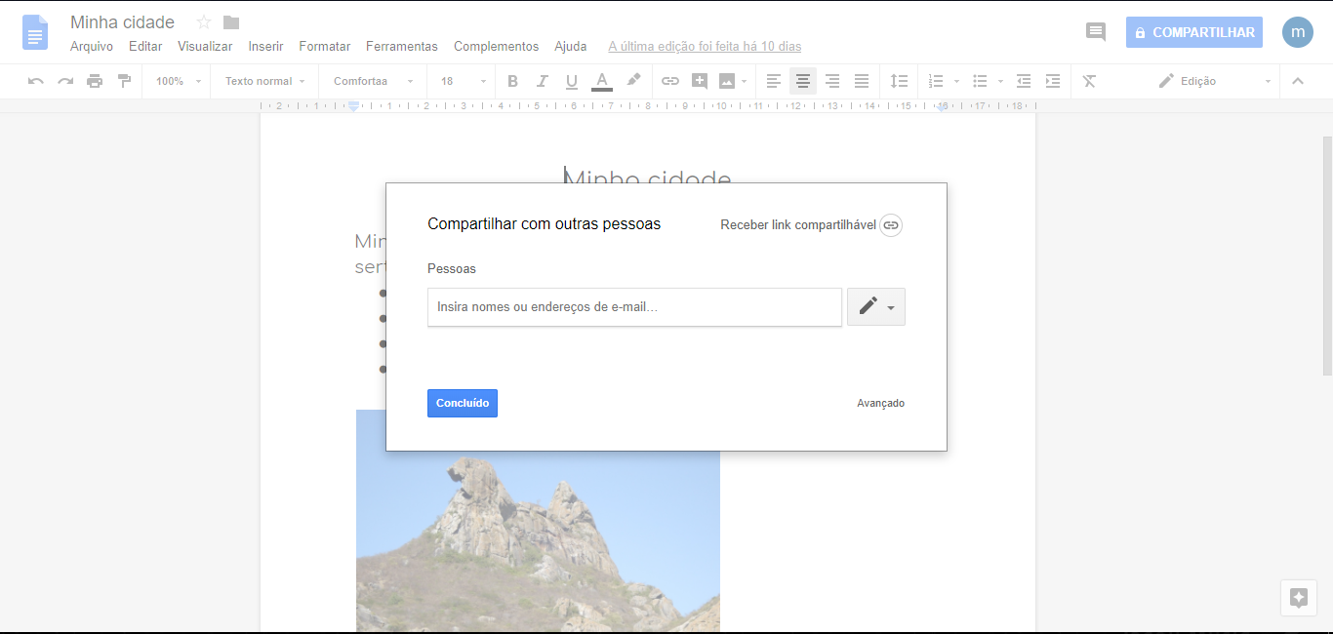
Vamos compartilhar o nosso documento!
Adicione o email de um ou mais colegas!

Slide 7
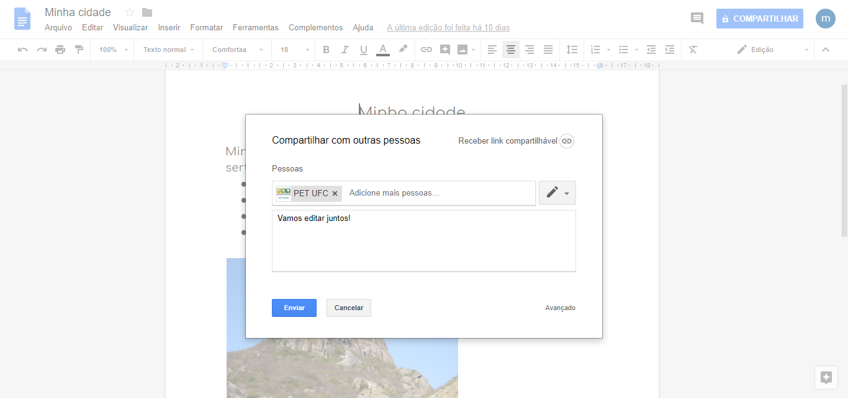
Vamos compartilhar o nosso documento!
Adicione uma mensagem

Slide 8
Vamos compartilhar o nosso documento!
Envie a solicitação

Slide 9
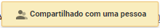
Vamos compartilhar o nosso documento!
Aguarde a mensagem de confirmação… e pronto!

Slide 10
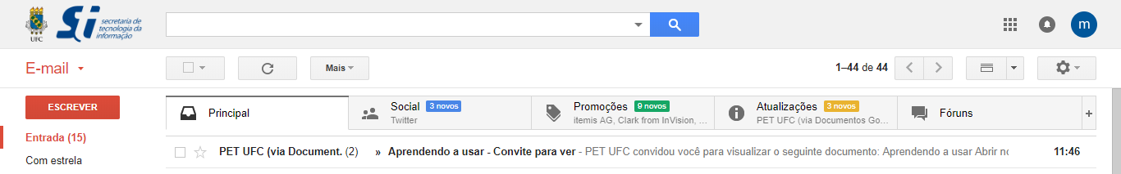
Indo para o documento compartilhado
Acesse seu email e procure o email de convite

Slide 11
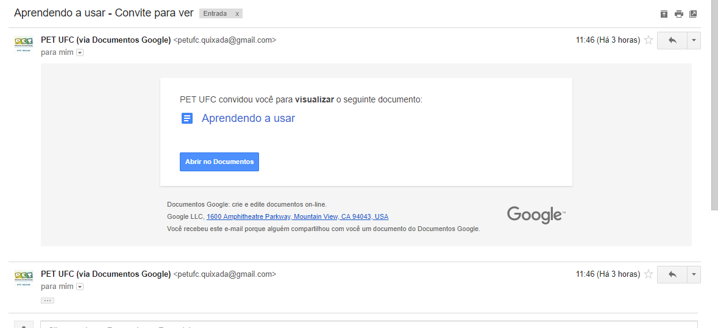
Indo para o documento compartilhado
Clique no email, veja a mensagem e abra o documento...

Slide 12
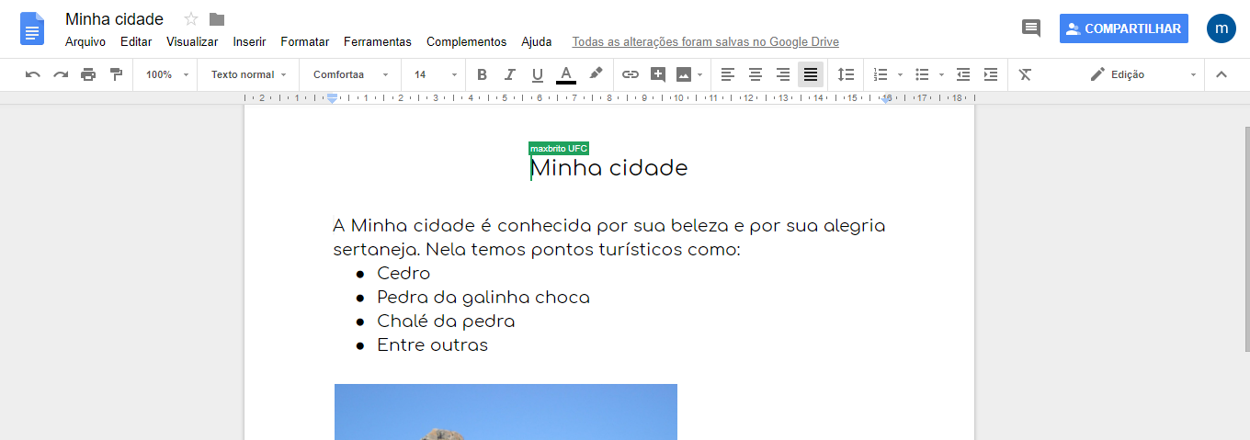
Trabalhando em equipe!
Você poderá ver o que a outra pessoa está fazendo, basta deixar o cursor em cima de onde o cursor dela está...

Slide 13

Patricidades

Slide 14
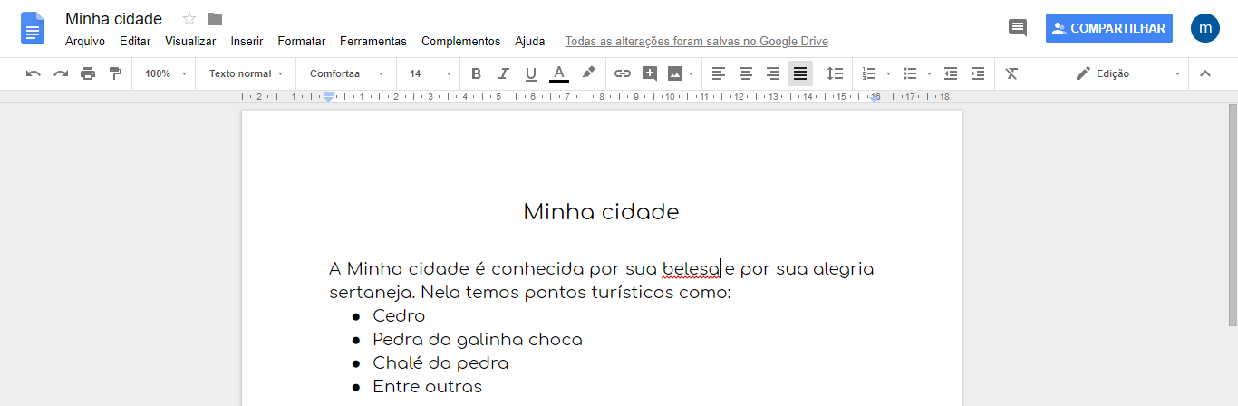
Coisas que facilitam o nosso trabalho
Se por acaso você digitar uma palavra errada, o editor irá avisá-lo sublinhando a palavra de vermelho

Slide 15
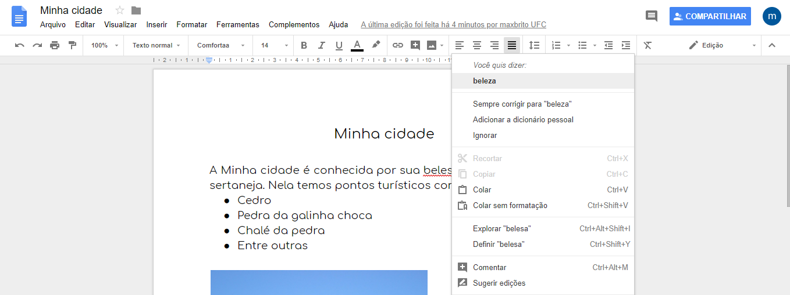
Coisas que facilitam o nosso trabalho
Para corrigir você pode apagar e escrever da maneira certa, ou clicar com o botão direito em cima e ver as sugestões do editor

Slide 16
Coisas que facilitam o nosso trabalho
Caso queira imprimir seu documento, basta ter uma impressora conectada ao computador e selecionar a opção imprimir

Slide 17
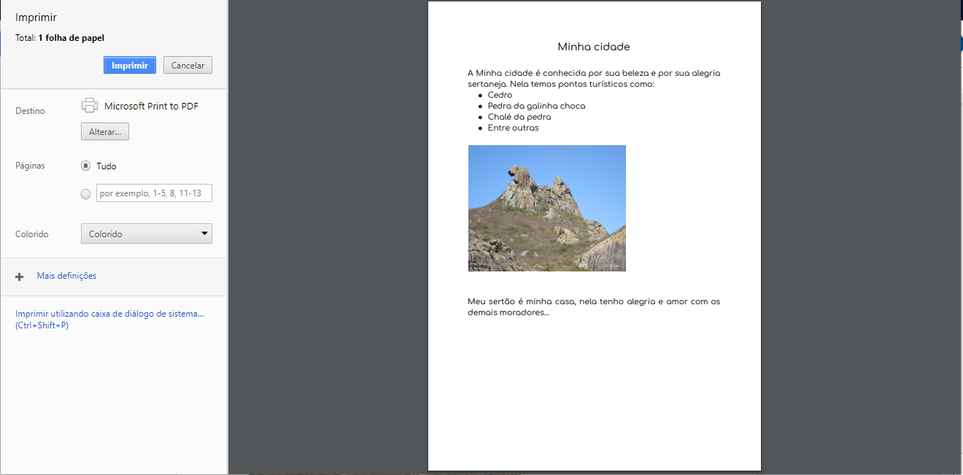
Coisas que facilitam o nosso trabalho
Selecione a impressora que deseja imprimir, as páginas e a coloração (preto e branco ou colorido), depois é só imprimir :)

Slide 18
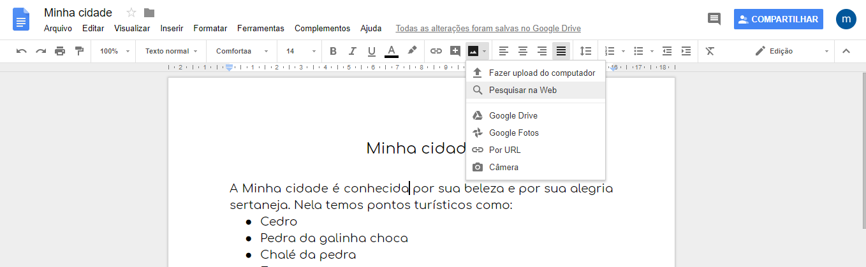
Coisas que facilitam o nosso trabalho
Para pesquisar uma imagem sem precisar sair da mesma janela ou aba, basta selecionar o ícone de adicionar imagem e pesquisar na Web

Slide 19
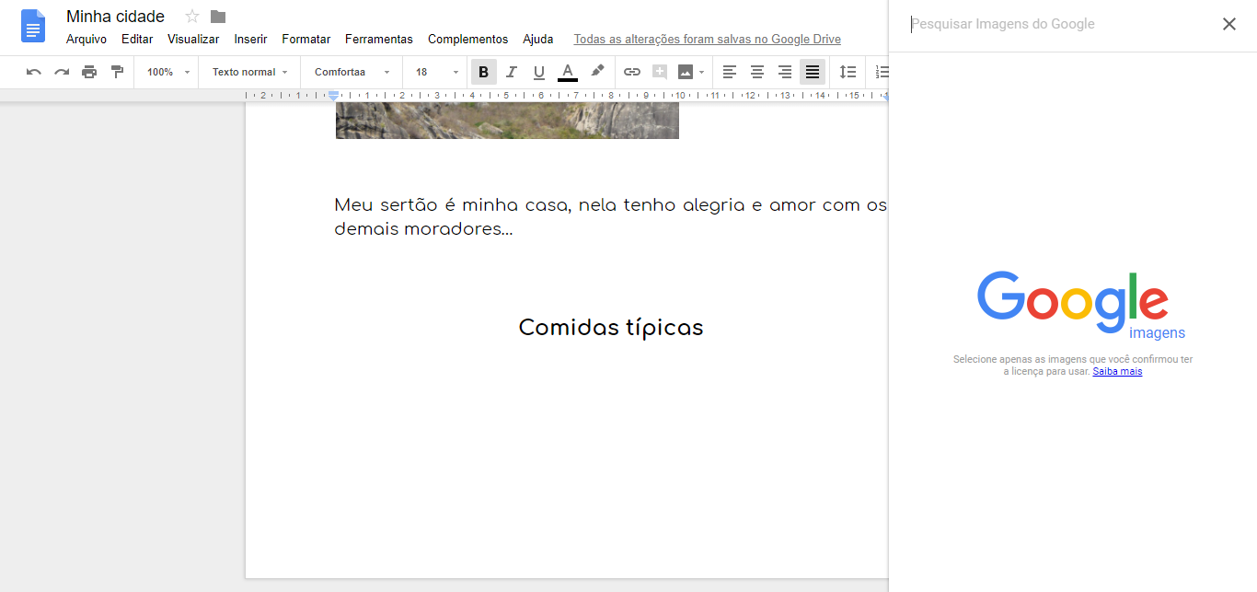
Coisas que facilitam o nosso trabalho
Basta escrever o que procura na barra de pesquisa

Slide 20
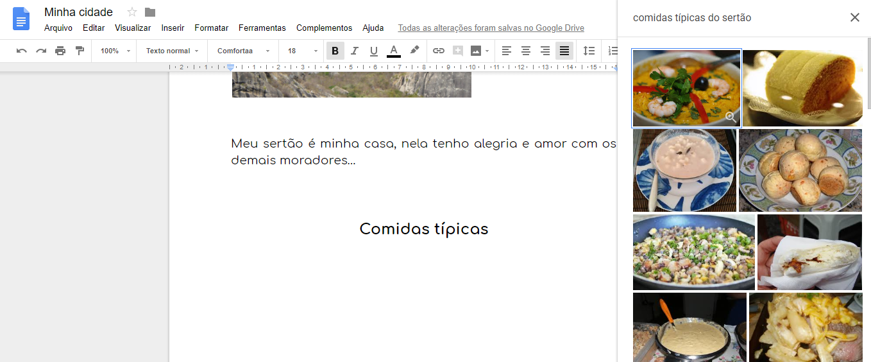
Coisas que facilitam o nosso trabalho
veja as imagens e escolha uma ou mais

Slide 21
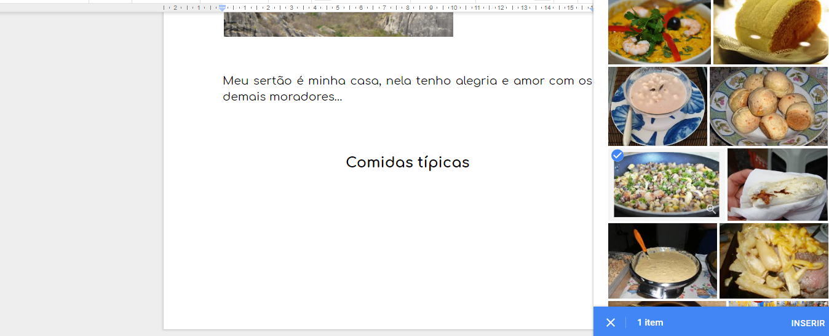
Coisas que facilitam o nosso trabalho
Após ter selecionado basta clicar em inserir e ele irá inserir no documento pra você

Slide 22
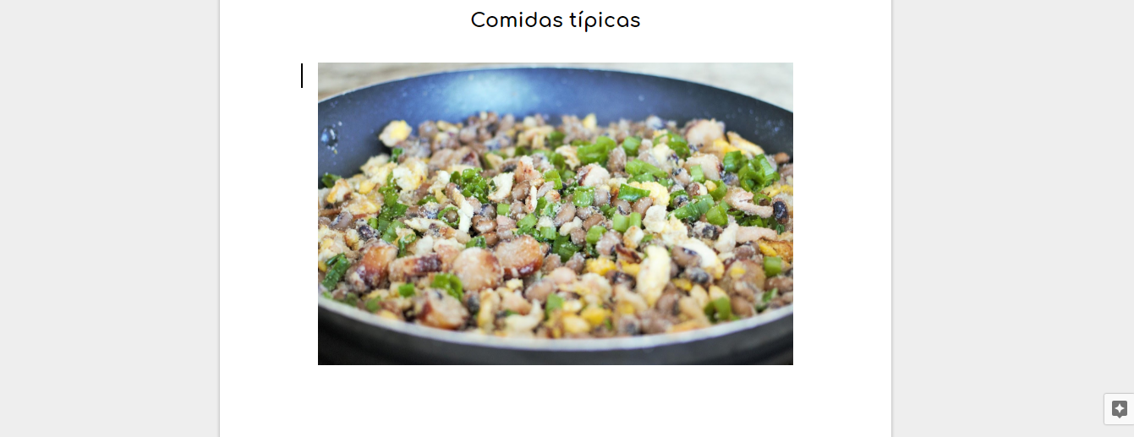
Coisas que facilitam o nosso trabalho
Adicionada com sucesso! agora basta ajustá-la

Slide 23

Coisas que facilitam o nosso trabalho
Após ajustar a imagem, você poderá voltar a escrever seu texto :)

Slide 24

Coisas que facilitam o nosso trabalho
Quando estiver trabalhando em equipe, você poderá adicionar sugestões e/ou tarefas para o seu time. Basta adicionar um comentário...

Slide 25
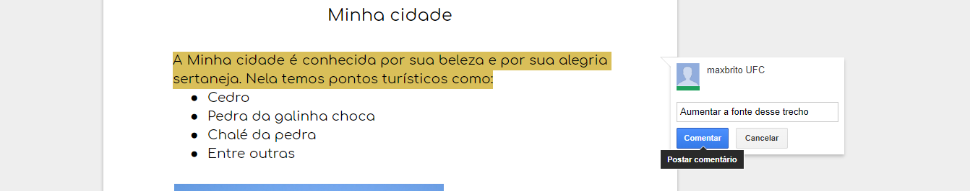
Coisas que facilitam o nosso trabalho
Escreva uma mensagem e clique em comentar

Slide 26
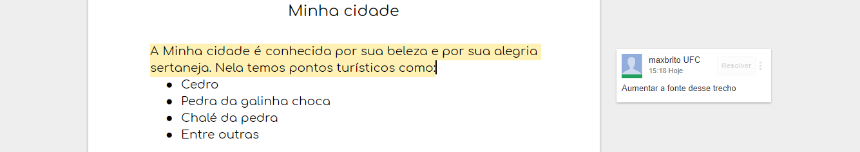
Coisas que facilitam o nosso trabalho
O comentário terá a seguinte característica:

Slide 27
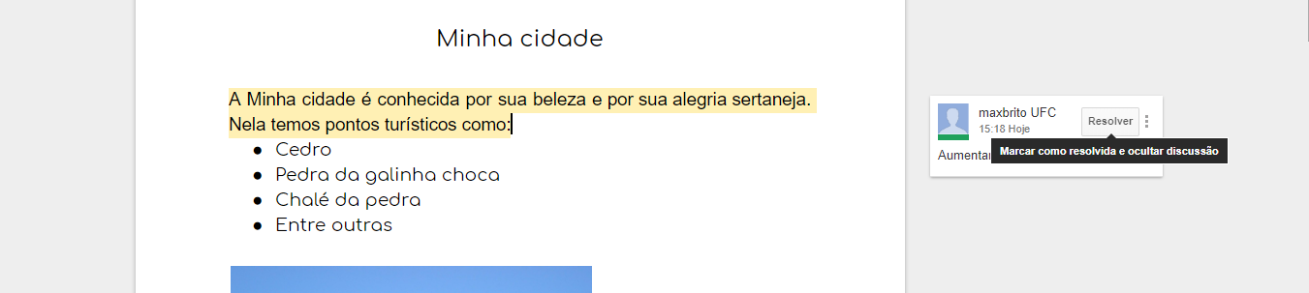
Coisas que facilitam o nosso trabalho
Quando terminar de fazer o pedido, basta ir no comentário e clicar em “Resolver”.

Slide 28
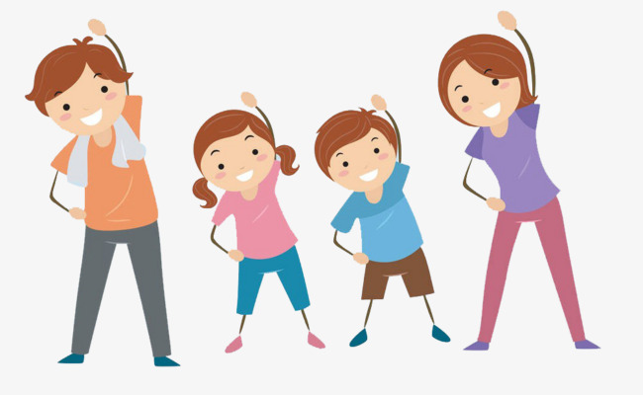
Exercícios

Slide 29
Escreva uma receita de comida (em dupla)
Crie um novo documento e compartilhe com seu/sua colega
Adicione o título “Nossa Receita”
Liste os ingredientes e escreva o modo de preparo (pesquisar na internet)
Pegue imagens da sua receita na internet (pelo atalho ensinado)
Adicione um nome ao seu documento e compartilhe com quem você quiser :)

Slide 30
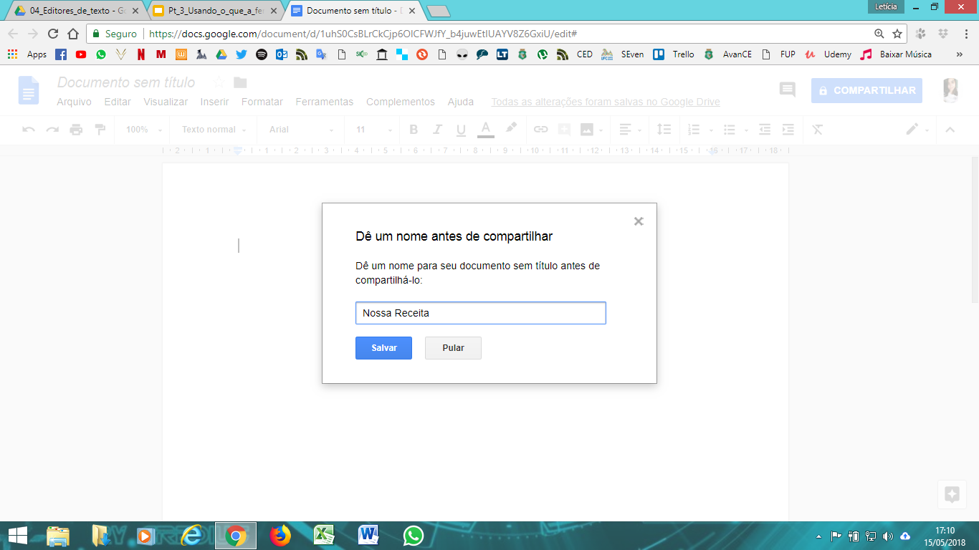

Slide 31
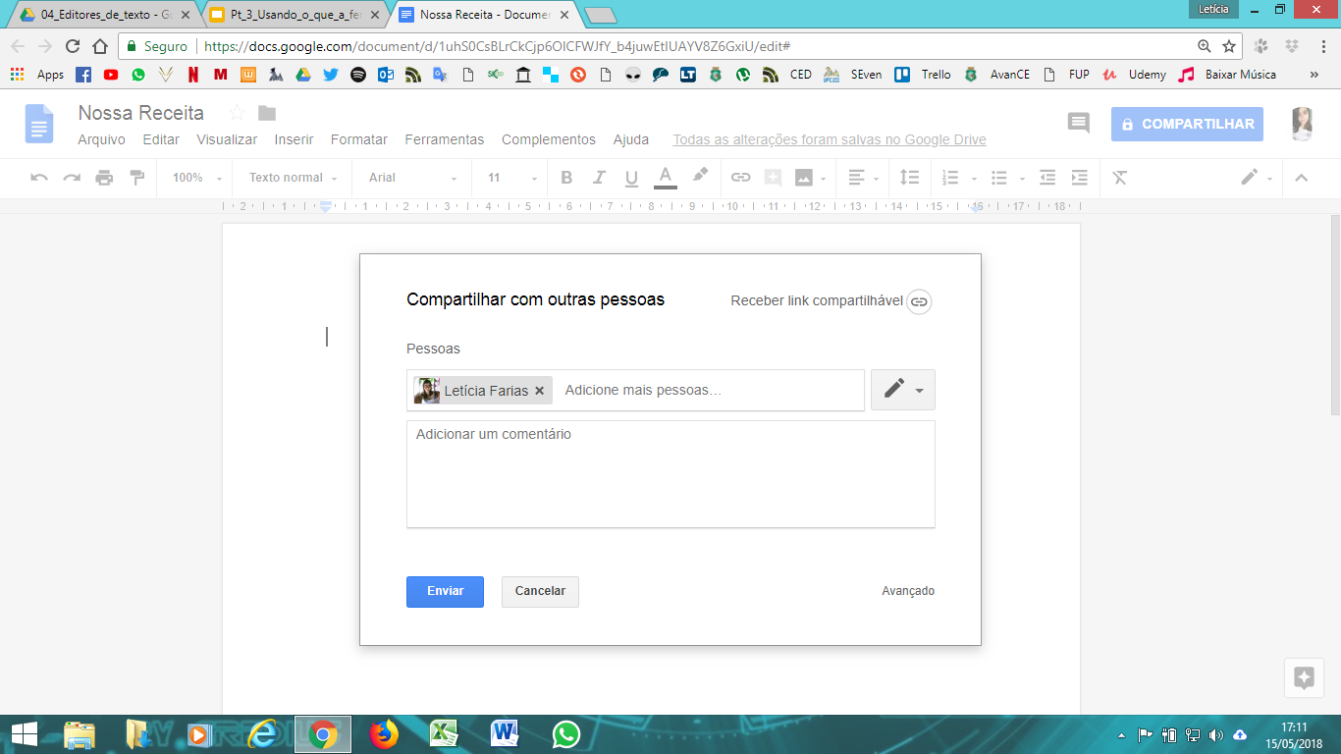

Slide 32
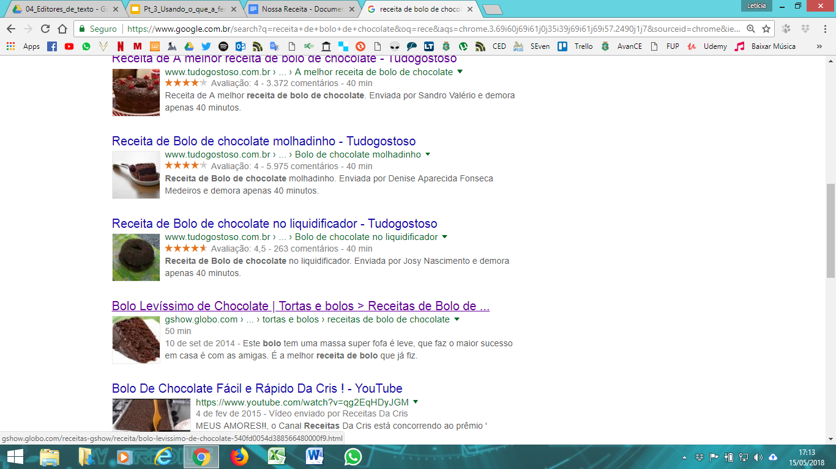

Slide 33
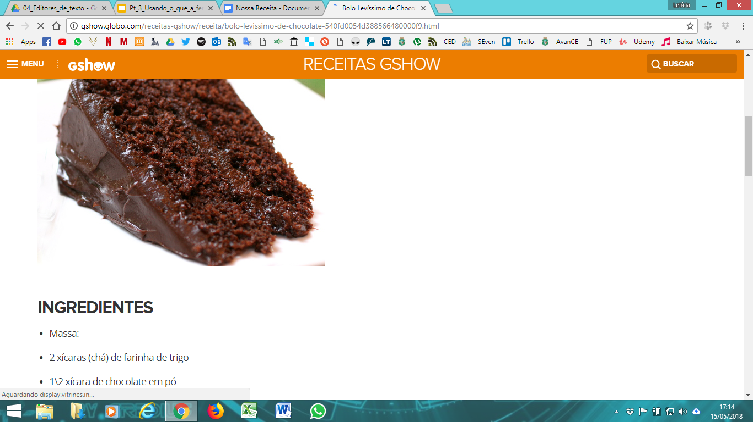

Slide 34
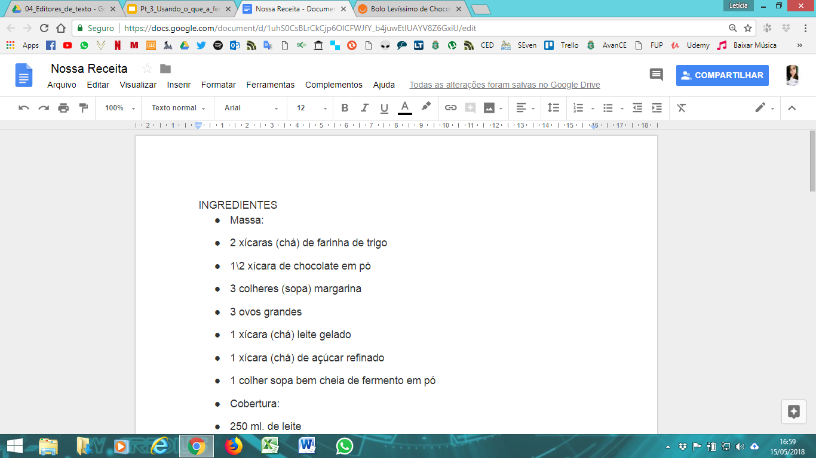

Slide 35
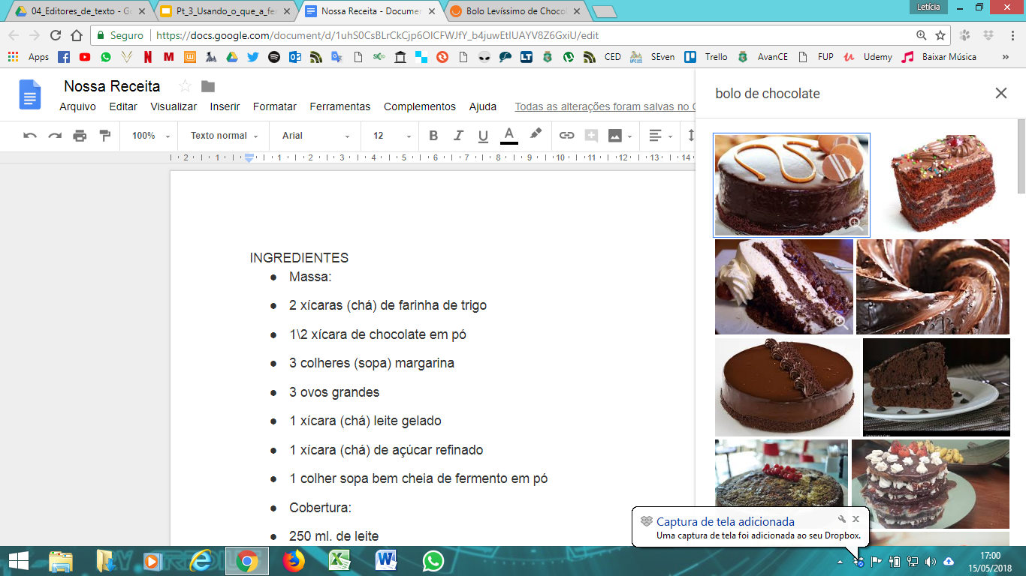

Slide 36
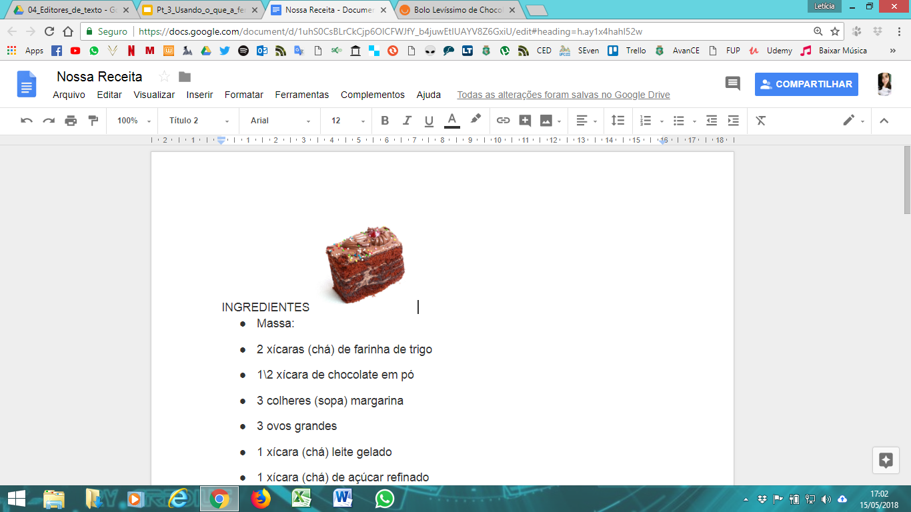

Slide 37
Dúvidas?
Obrigado pela
atenção!

